Slide 1
Sự phát triển của chủ nghĩa xã hội từ sau Chiến tranh thế giới thứ hai đến nay
Lịch sử 11 – Kết nối tri thức – Chủ đề 2, Bài 4
Giáo viên: Cô Xoan
Notes:
Chủ đề 2, Bài 4 (gợi ý 2 tiết). Số tiết gợi ý: chưa có KHDH KNTT của tổ, cô chỉnh theo kế hoạch tổ.

Slide 2
Học xong bài này, em sẽ
Trình bày sự phát triển của chủ nghĩa xã hội ở Đông Âu sau Chiến tranh thế giới thứ hai; nêu sự mở rộng ở châu Á và Mĩ La-tinh
Giải thích nguyên nhân sụp đổ của mô hình chủ nghĩa xã hội ở Đông Âu và Liên Xô
Nêu nét chính về chủ nghĩa xã hội từ 1991 đến nay; thành tựu, ý nghĩa cải cách mở cửa ở Trung Quốc
Trân trọng thành tựu, giá trị của chủ nghĩa xã hội, sẵn sàng đóng góp xây dựng chủ nghĩa xã hội ở Việt Nam
2
Notes:
Mục tiêu theo SGK Lịch sử 11 tr.22.

Slide 3
Khởi động
?
Sau Chiến tranh thế giới thứ hai, chủ nghĩa xã hội trở thành một hệ thống thế giới. Em biết gì về sự phát triển và thành tựu của chủ nghĩa xã hội từ đó đến nay?
3
Notes:
SGK tr.22. Ghi từ khoá HS nêu để đối chiếu cuối tiết.

Slide 4
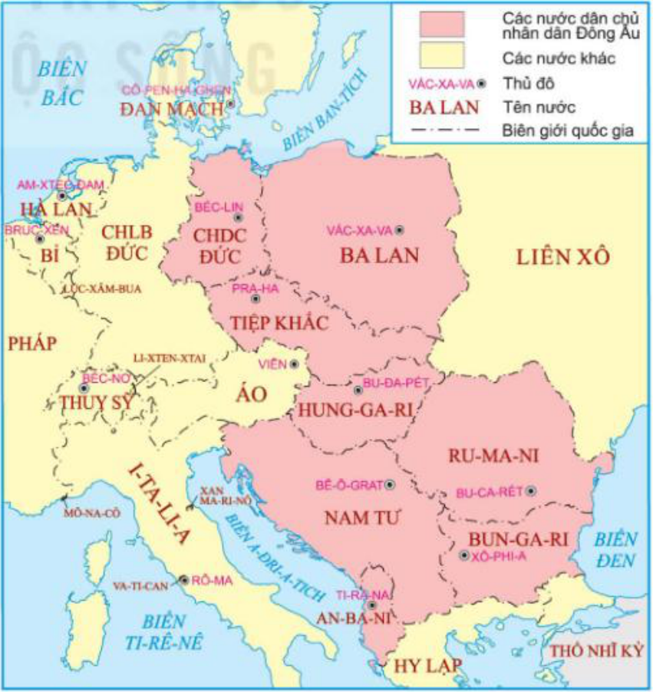
1a. Chủ nghĩa xã hội ở Đông Âu
Hình 1. Lược đồ các nước dân chủ nhân dân ở Đông Âu sau Chiến tranh thế giới thứ hai (SGK tr.22)
4
Notes:
Hỏi: Các nước tô màu hồng là những nước nào? Nêu một số nhà nước dân chủ nhân dân và năm thành lập: Ba Lan 1944, Ru-ma-ni 1944, Hung-ga-ri 1945, Tiệp Khắc 1945, Nam Tư 1945, An-ba-ni 1945, Bun-ga-ri 1946, Cộng hoà Dân chủ Đức 1949.

Slide 5
Đông Âu: hai giai đoạn phát triển (1945 – giữa những năm 70)
Thắng lợi của Hồng quân Liên Xô tiêu diệt phát xít tạo điều kiện cho nhân dân Đông Âu giành chính quyền, lập nhà nước dân chủ nhân dân
1945–1949: hoàn thành nhiệm vụ cách mạng dân chủ nhân dân: cải cách ruộng đất, quốc hữu hoá nhà máy xí nghiệp tư bản, thực hiện quyền tự do dân chủ
1949 – giữa những năm 70: xây dựng chủ nghĩa xã hội, với sự giúp đỡ của Liên Xô thực hiện công nghiệp hoá, điện khí hoá, phát triển nông nghiệp
Từ nước nghèo thành quốc gia có nền công nghiệp, nông nghiệp phát triển
5
Notes:
SGK tr.22-23 (bảng tóm tắt tr.23).

Slide 6
Hoạt động: Hoàn thành bảng Đông Âu 1945 – giữa những năm 70
Điền bảng 2 cột: Giai đoạn – Nét chính (không nhìn sách)
Đối chiếu với bảng trong SGK tr.23 và sửa
4
phút
Cặp đôi
6
Notes:
Đáp án theo bảng SGK tr.23. ĐGTX: đủ 2 giai đoạn, mỗi giai đoạn ≥2 ý đúng.

Slide 7
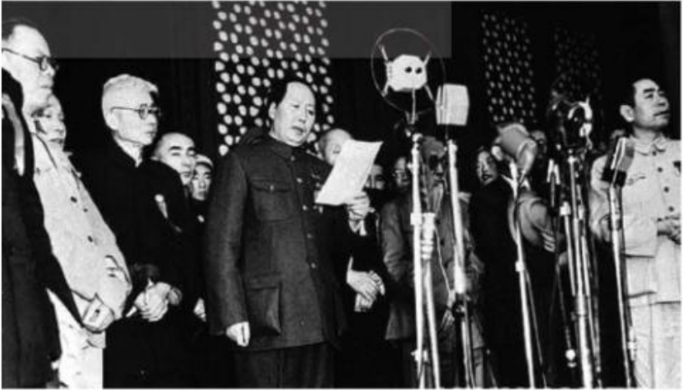
1b. Mở rộng ở châu Á
Hình 2. Mao Trạch Đông tuyên bố thành lập nước Cộng hoà Nhân dân Trung Hoa (1949) (SGK tr.23)
7
Notes:
Châu Á: 1949 Cộng hoà Nhân dân Trung Hoa thành lập; 1954 miền Bắc Việt Nam được giải phóng và xây dựng chủ nghĩa xã hội, sau 1975-1976 cả nước đi lên chủ nghĩa xã hội; 12-1975 nước Cộng hoà Dân chủ Nhân dân Lào thành lập.

Slide 8
1b. Mở rộng ở châu Á và Mĩ La-tinh
Châu Á: Trung Quốc (1949), Việt Nam (miền Bắc 1954, cả nước sau 1975–1976), Lào (12-1975) lựa chọn con đường xã hội chủ nghĩa
Mĩ La-tinh: sau thắng lợi cách mạng Cu-ba (1959), Cộng hoà Cu-ba thành lập; từ 1961 xây dựng xã hội chủ nghĩa
Cu-ba kiên định dù chịu cấm vận của Mĩ; đạt thành tựu về công nghiệp, nông nghiệp, giáo dục, y tế, văn hoá
Chủ nghĩa xã hội từ một nước trở thành hệ thống thế giới: trước Chiến tranh thế giới thứ hai chiếm ~17% diện tích, 9% dân số; sau đó khoảng 1/4 diện tích, 35% dân số, 30% giá trị sản lượng công nghiệp thế giới
8
Notes:
SGK tr.23-24 (Em có biết tr.24).

Slide 9
Câu hỏi
Năm nào nước Cộng hoà Nhân dân Trung Hoa được thành lập?
A
1945
B
1949
C
1954
D
1959
9

Slide 10
Đáp án: B
Năm nào nước Cộng hoà Nhân dân Trung Hoa được thành lập?
A
1945
B
1949
C
1954
D
1959
Giải thích: SGK tr.23: năm 1949 sau khi hoàn thành cách mạng dân tộc dân chủ nhân dân. (1959 là cách mạng Cu-ba thắng lợi.)
10
Notes:
Đáp án: B. SGK tr.23: năm 1949 sau khi hoàn thành cách mạng dân tộc dân chủ nhân dân. (1959 là cách mạng Cu-ba thắng lợi.)

Slide 11
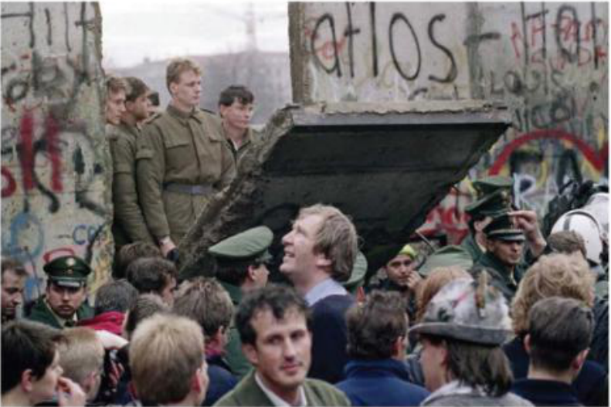
2. Chủ nghĩa xã hội ở Đông Âu khủng hoảng, sụp đổ
Hình 3. Bức tường Béc-lin bị phá bỏ (11-1989) (SGK tr.24)
11
Notes:
Đông Âu: nửa sau những năm 70 tăng trưởng suy giảm; những năm 80 suy thoái, khủng hoảng kinh tế – xã hội; cuối những năm 80 chế độ xã hội chủ nghĩa tan rã. Đức: Bức tường Béc-lin sụp đổ 1989, thống nhất 1990. Liên Xô: tháng 12-1991 Nhà nước Liên bang Xô viết tan rã.

Slide 12
Nguyên nhân sụp đổ ở Đông Âu và Liên Xô
Một: đường lối lãnh đạo chủ quan, duy ý chí; mô hình kinh tế tập trung, quan liêu, bao cấp; chậm đổi mới cơ chế quản lí kinh tế
Hai: không áp dụng kịp thời thành tựu cách mạng khoa học – công nghệ; năng suất lao động suy giảm; khủng hoảng lòng tin
Ba: cải cách, cải tổ sai lầm; xoá bỏ vai trò lãnh đạo của Đảng Cộng sản
Bốn: các lực lượng thù địch trong và ngoài nước chống phá
12
Notes:
SGK tr.25: đây là nguyên nhân cơ bản, là tổng hợp nhiều yếu tố. Đọc Tư liệu tr.25 (Cương lĩnh 1991).

Slide 13
Hoạt động: Giải thích sự sụp đổ của mô hình chủ nghĩa xã hội cũ
Khai thác Tư liệu (SGK tr.25) và 4 nguyên nhân cơ bản
Xếp 4 nguyên nhân vào 2 nhóm: chủ quan (bên trong) – khách quan (bên ngoài)
Chọn nguyên nhân em cho là quan trọng nhất và giải thích
6
phút
Nhóm 4
13
Notes:
Gợi ý: bên trong gồm ba nguyên nhân đầu; bên ngoài là hoạt động chống phá. Câu 'quan trọng nhất' là câu mở, tiêu chí: có lập luận từ SGK (6đ), biết phân biệt chủ quan – khách quan (4đ).

Slide 14
Câu hỏi
Nhà nước Liên bang Xô viết tan rã vào thời gian nào?
A
Tháng 12-1989
B
Tháng 12-1990
C
Tháng 12-1991
D
Tháng 12-1992
14

Slide 15
Đáp án: C
Nhà nước Liên bang Xô viết tan rã vào thời gian nào?
A
Tháng 12-1989
B
Tháng 12-1990
C
Tháng 12-1991
D
Tháng 12-1992
Giải thích: SGK tr.25: tháng 12-1991, chấm dứt chế độ xã hội chủ nghĩa ở Liên Xô sau hơn 70 năm tồn tại.
15
Notes:
Đáp án: C. SGK tr.25: tháng 12-1991, chấm dứt chế độ xã hội chủ nghĩa ở Liên Xô sau hơn 70 năm tồn tại.

Slide 16
3a. Chủ nghĩa xã hội từ năm 1991 đến nay
Châu Á: Trung Quốc, Việt Nam, Lào từng bước cải cách, mở cửa, đổi mới, kiên định con đường xã hội chủ nghĩa
Việt Nam: đổi mới từ 1986, thoát khủng hoảng, thành nước đang phát triển thu nhập trung bình
Lào: từ 1986 đổi mới toàn diện, công nghiệp hoá, hiện đại hoá; hơn 35 năm đạt thành tựu cơ bản
Mĩ La-tinh: Cu-ba kiên định xã hội chủ nghĩa, cải cách kinh tế từng bước, chọn lọc; giáo dục, y tế miễn phí là ưu tiên
16
Notes:
SGK tr.25-27.

Slide 17
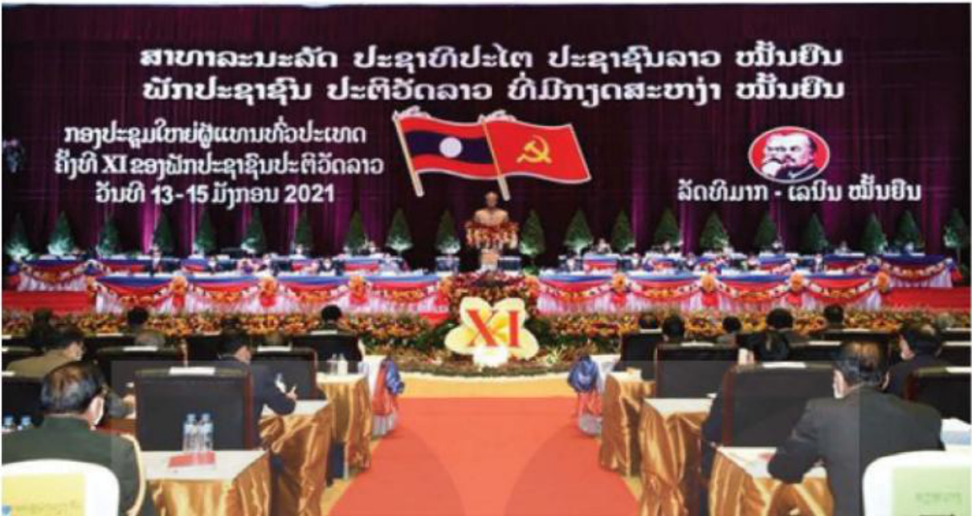
Lào đổi mới, hội nhập
Hình 4. Đại hội đại biểu toàn quốc Đảng Nhân dân Cách mạng Lào lần thứ XI (1-2021) (SGK tr.26)
17
Notes:
Dùng để minh hoạ công cuộc đổi mới ở Lào. Ý nghĩa chung: thành tựu cải cách ở châu Á và Mĩ La-tinh là cơ sở chứng minh chủ nghĩa xã hội có sức sống, con đường đi lên chủ nghĩa xã hội phù hợp xu thế thời đại (SGK tr.27).

Slide 18
3b. Cải cách mở cửa ở Trung Quốc (từ 12-1978)
Chuyển đổi thành công sang nền kinh tế thị trường xã hội chủ nghĩa
Kinh tế: GDP từ 367,9 tỉ nhân dân tệ (1978) lên hơn 114 nghìn tỉ (2021); tăng trưởng bình quân khoảng 9,5%/năm (1980–2017); từ thứ 8 lên thứ 2 thế giới (từ 2010)
Khoa học – công nghệ: tàu Thần Châu, định vị Bắc Đẩu, đường sắt cao tốc, trí tuệ nhân tạo, công nghệ sinh học
Văn hoá – giáo dục: cải cách giáo dục toàn diện; xã hội: xoá đói giảm nghèo, an sinh xã hội
18
Notes:
SGK tr.27-28.

Slide 19

Thâm Quyến – kết quả của cải cách mở cửa
Hình 6. Một góc thành phố Thâm Quyến (Quảng Đông, Trung Quốc) ngày nay (SGK tr.27)
19
Notes:
Em có biết (tr.27): từ một làng chài hoang vắng, 40 năm (1980–2020) thành trung tâm công nghệ cao, đặc khu kinh tế hàng đầu.

Slide 20
Câu hỏi
Một nguyên nhân cơ bản dẫn tới sự sụp đổ của chủ nghĩa xã hội ở Đông Âu và Liên Xô là:
A
Thiếu tài nguyên thiên nhiên
B
Đường lối lãnh đạo chủ quan, duy ý chí; mô hình kinh tế tập trung, quan liêu, bao cấp
C
Sự giúp đỡ quá mức của Liên Xô
D
Không có công nghiệp
20

Slide 21
Đáp án: B
Một nguyên nhân cơ bản dẫn tới sự sụp đổ của chủ nghĩa xã hội ở Đông Âu và Liên Xô là:
A
Thiếu tài nguyên thiên nhiên
B
Đường lối lãnh đạo chủ quan, duy ý chí; mô hình kinh tế tập trung, quan liêu, bao cấp
C
Sự giúp đỡ quá mức của Liên Xô
D
Không có công nghiệp
Giải thích: SGK tr.25, nguyên nhân thứ nhất.
21
Notes:
Đáp án: B. SGK tr.25, nguyên nhân thứ nhất.

Slide 22
Câu hỏi
Trung Quốc thực hiện công cuộc cải cách mở cửa từ:
A
Tháng 12-1949
B
Tháng 12-1978
C
Năm 1986
D
Năm 1991
22

Slide 23
Đáp án: B
Trung Quốc thực hiện công cuộc cải cách mở cửa từ:
A
Tháng 12-1949
B
Tháng 12-1978
C
Năm 1986
D
Năm 1991
Giải thích: SGK tr.27: từ tháng 12-1978. 1949 là năm thành lập nước; 1986 là đổi mới ở Việt Nam, Lào; 1991 là Liên Xô tan rã.
23
Notes:
Đáp án: B. SGK tr.27: từ tháng 12-1978. 1949 là năm thành lập nước; 1986 là đổi mới ở Việt Nam, Lào; 1991 là Liên Xô tan rã.

Slide 24
Tổng kết
Sau 1945: chủ nghĩa xã hội mở rộng ở Đông Âu, châu Á, Mĩ La-tinh, thành hệ thống thế giới
Cuối thập kỉ 80 – 1991: sụp đổ ở Đông Âu, Liên Xô (4 nguyên nhân cơ bản)
Từ 1991: Trung Quốc, Việt Nam, Lào, Cu-ba cải cách, đổi mới, đạt nhiều thành tựu
Trung Quốc từ 12-1978: cải cách mở cửa, GDP vươn lên thứ hai thế giới
24

Slide 25
Dặn dò
Luyện tập: lập bảng tóm tắt sự phát triển của chủ nghĩa xã hội ở Đông Âu, châu Á, Mĩ La-tinh từ sau Chiến tranh thế giới thứ hai (SGK tr.28)
Vận dụng 1: bài học từ sự sụp đổ ở Đông Âu và Liên Xô đối với xây dựng chủ nghĩa xã hội ở Việt Nam
Vận dụng 2: nêu hành động cụ thể của em góp phần xây dựng chủ nghĩa xã hội ở Việt Nam
Đọc trước Bài 5 – Chủ đề 3
25

